Slide 1
МАДОУ Детский сад № 435
Организация игровой деятельности детей раннего возраста
Воспитатель 1 младшей группы
Милютина С.Н.

Slide 2
В детском саду основное время и внимание педагоги уделяют занятиям с детьми, забывая о важности самостоятельной детской игры и её значения для развития детей. Психологические исследования доказывают, что ребенку, который не доиграл в детстве, будет труднее учиться и налаживать контакты с другими людьми, чем детям, имеющим богатый игровой опыт, опыт совместной игры со сверстниками.

Slide 3
Ребёнок живет в игре.
И задача педагогов - стать направляющим и связующим звеном в цепи ребёнок-игра, тактично поддерживая и обогащая игровой опыт детей.

Slide 4
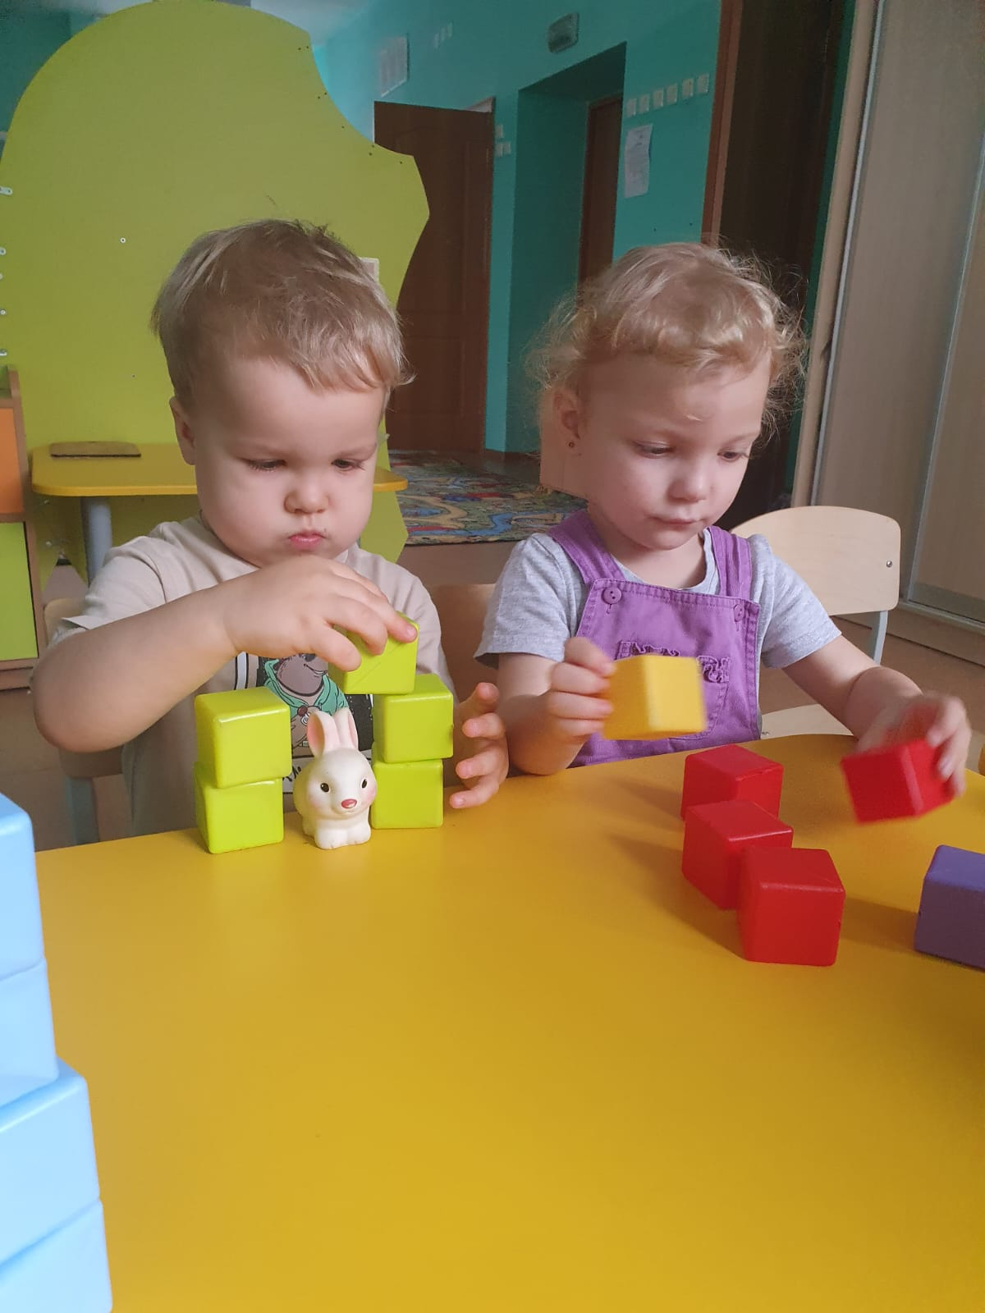
Большая творческая задача для воспитателя - организовать игры в детском саду так, чтобы жизнь детей была содержательной, интересной и увлекательной.

Slide 5
Особенности игровых умений детей 2-3 года
К концу третьего года жизни любимыми играми детей становятся ролевые игры. Ребенок принимает на себя определенную роль, изображая из себя маму, папу, воспитательницу, и в точности повторяет позу, жесты, мимику, речь. Поэтому в присутствии ребенка обращайте внимание на свое поведение, на свою речь, жесты и т. д. Ведь недаром говорят, что дети - зеркало взрослых. Наличие ролевой игры является показателем новой ступени в умственном развитии малыша.

Slide 6
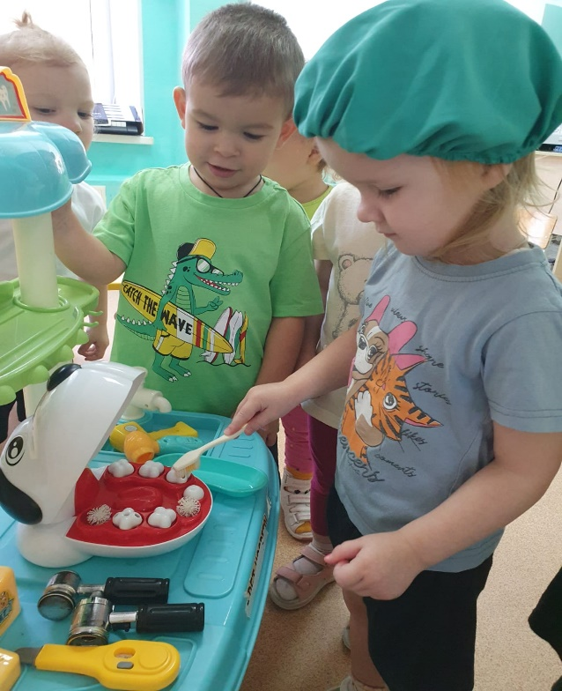
ВИДЫ ИГРОВОЙ ДЕЯТЕЛЬНОСТИ, ИСПОЛЬЗУЕМЫЕ В РАБОТЕ С ДЕТЬМИ 2-3 ГОДА
ИГРЫ-ИССЛЕДОВАНИЯ
ИГРА-КОНСТРУИРОВАНИЕ
ИГРА-РОЛЕВАЯ

Slide 7
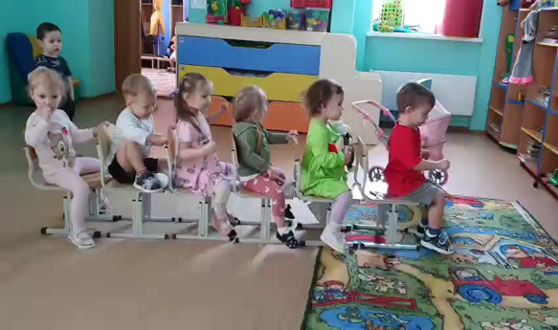
ДВИГАТЕЛЬНЫЕ ИГРЫ:

Slide 8
Подвижные игры
Во время подвижных игр у детей совершенствуются движения, развиваются такие качества, как быстрота, сила, выносливость, ловкость, гибкость. В подвижной игре дети упражняются в самых разнообразных движениях: беге, прыжках, лазании, бросании-ловле, увёртывании и других. Уже в младшем возрасте дети могут по собственной инициативе самостоятельно играть в знакомые подвижные игры, придумывать новые игры с использованием имитации (самолеты, стая птиц и т.д.), игры с динамическими игрушками: с мячами, обручами, каталками.

Slide 12
СОЦИАЛЬНЫЕ ИГРЫ:
сюжетно-ролевые
творческие
театрализованные
деловые

Slide 13
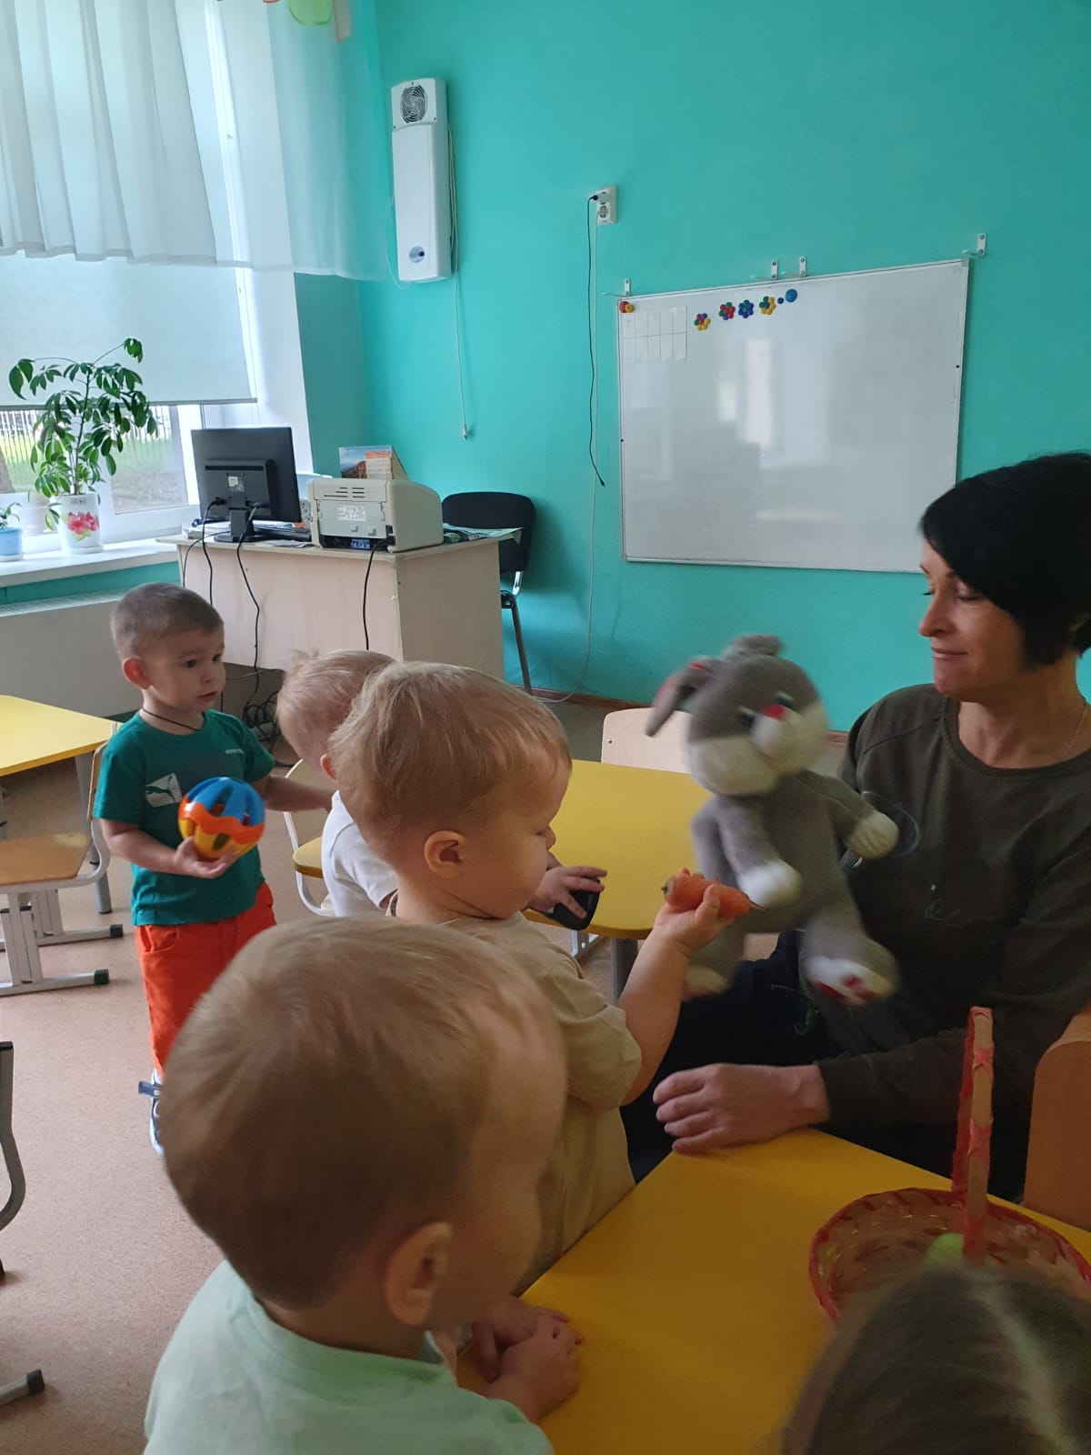
Театрализованная игра На третьем году жизни дети могут с удовольствием слушать, запоминать народные песенки, потешки. Используем также игрушки и плоскостные фигурки.

Slide 14
Главное и необходимое условие – использовать хорошо знакомые детям произведения, т. е. соответствующие возрасту.

Slide 15
Сюжетно-ролевая игра приобретает особое значение для ребенка младшего дошкольного возраста. Основной источник, питающий сюжетно-ролевую игру ребенка - это окружающий его мир, жизнь и деятельность взрослых и сверстников. Основной особенностью сюжетно-ролевой игры является наличие в ней воображаемой ситуации. Воображаемая ситуация складывается из сюжета и ролей.

Slide 16
Ребенок с увлечением выстраивает сюжеты, стремиться к проигрыванию самых разнообразных ролей, становится более инициативным. Возросшие возможности позволяют ему выбирать тему и намечать замысел игры, обустраивать игровое пространство при помощи предметов, использовать в игре различные атрибуты.

Slide 19
Руководство игрой со стороны воспитателя
Роль взрослого в играх детей этого возраста обусловлена не только чисто «техническими» средствами. Педагогическое воздействие на игровую деятельность детей во многом определяется личностью самого воспитателя. Пробудить интерес детей к игре может лишь тот педагог, который умеет не только «всколыхнуть» их эмоции, владеет теорией и практикой игры, но и является просто неравнодушным человеком.
Воспитатель не может стоять в стороне от играющих в ролевые игры детей; он должен уметь наблюдать за игрой для того, чтобы вовремя дать ей новую жизнь, новое направление.

Slide 20
ИНТЕЛЛЕКТУАЛЬНО-ТВОРЧЕСКИЕ ИГРЫ:
строительные
состязательные
сюжетно-интеллектуальные
дидактические

Slide 21
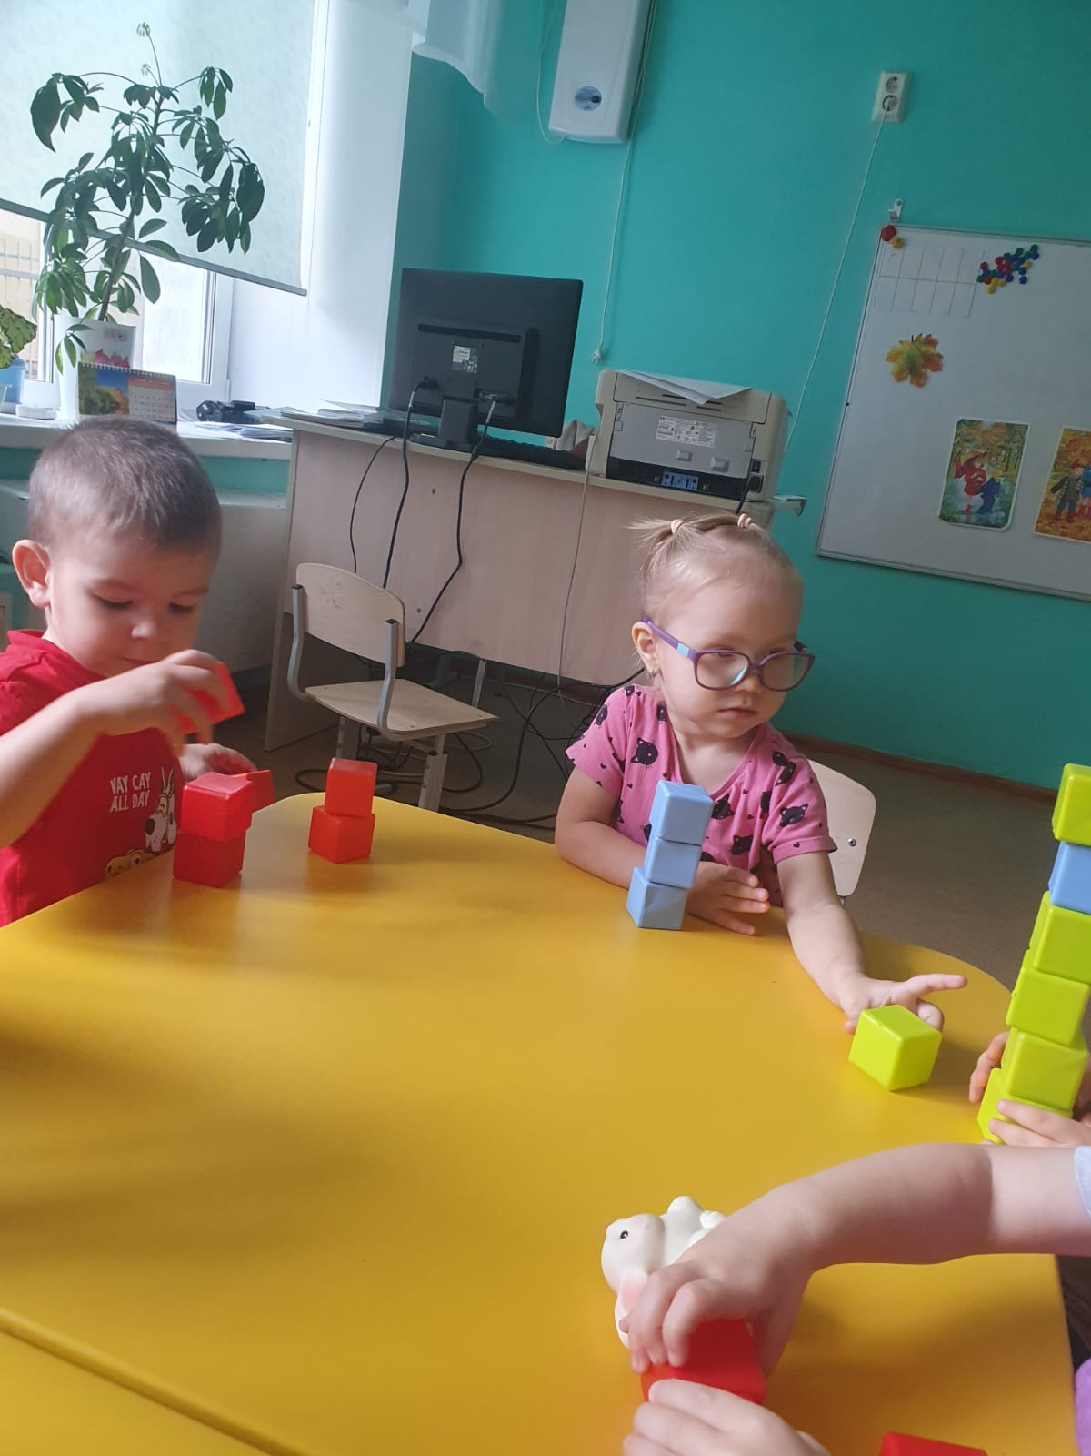
Строительные игры В младшем дошкольном возрасте эти игры способствуют приобретению навыков сравнивания различных форм, величин, цвета деталей, умению их подбирать в соответствии с задуманным действием.

Slide 23
Дидактические игры способствуют развитию умственных способностей детей, содержат умственное задание, в решении которого - смысл игры.
Обязательным условием дидактической игры являются правила, без которых деятельность приобретает стихийный характер. В играх с правилами дети 3 лет осваивают умение действовать по очереди, по простому алгоритму, схеме, модели.
Воспитатель должен поощрять самостоятельную организацию детьми настольно-печатных игр, стремление объединяться в играх со сверстниками.

Slide 24
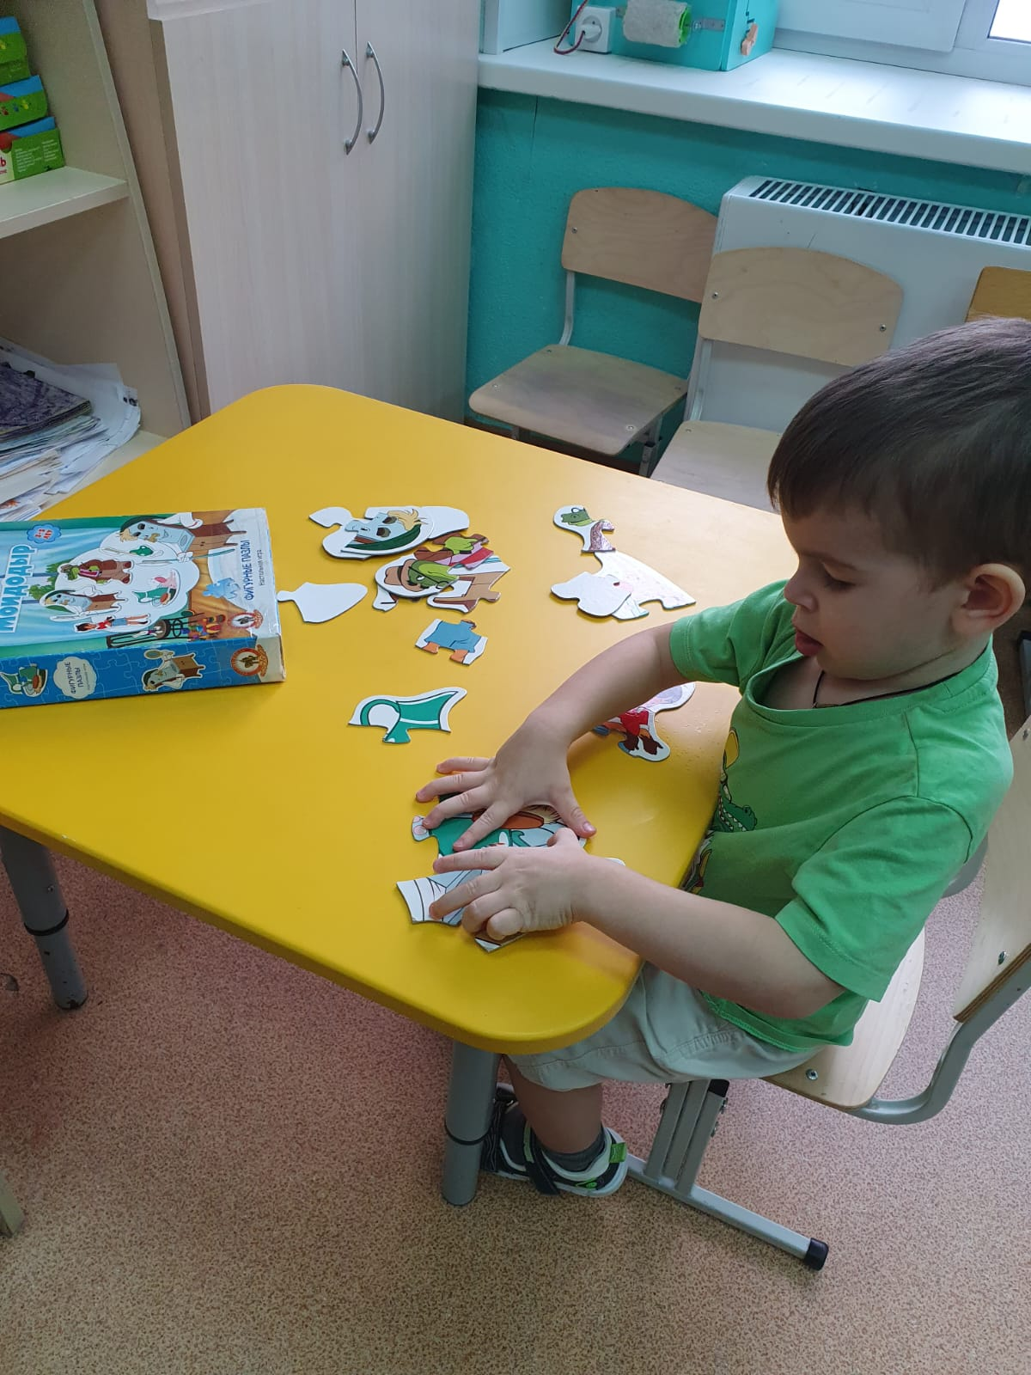

Slide 25
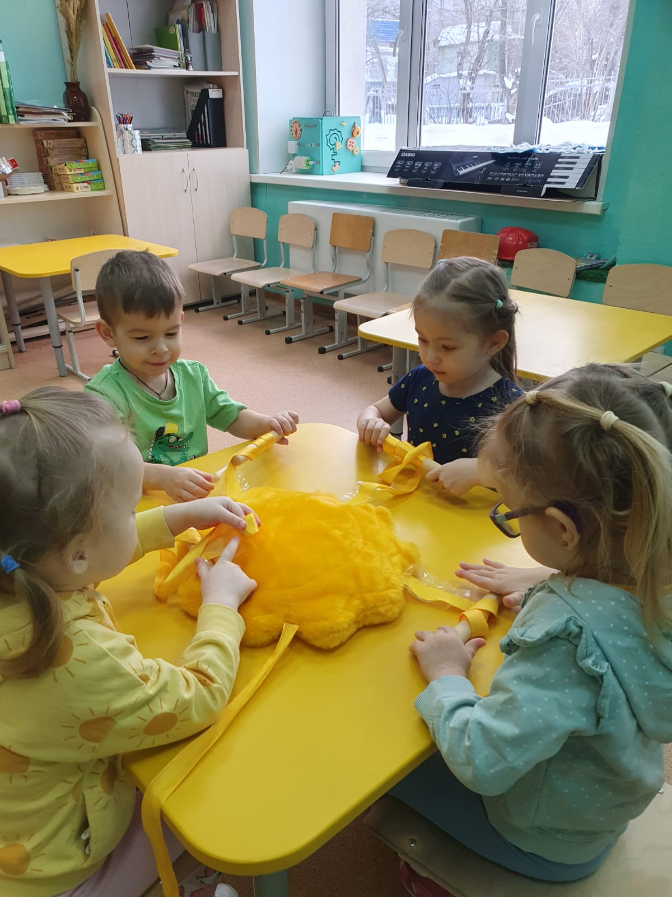

Slide 26
ПЕДАГОГИЧЕСКИЕ УСЛОВИЯ, которые способствуют эффективному формированию игровой деятельности у детей раннего возраста:
развитие игровых умений через сюжетно-ролевые игры
формирование педагогической компетентности педагогов и родителей
создание предметно-игровой среды
Очень важно помнить, что игровые умения у детей 3 лет формируются под влиянием правильного руководства и организации педагогом игровой деятельности.

Slide 27
СПАСИБО ЗА ВНИМАНИЕ

